Slide 1

PATRONES DE SOFTWARE
Integrantes: STEVEN CHINLLE
KEVIN CHUQUIMARCA
MICHAEL COBACANGO
NRC: 8338
FECHA: 22/02/2023
TUTOR: Ing. Mauricio Campaña

Slide 2

INTRODUCCIÓN
OBJETIVOS
OBJETIVO GENERAL
OBJETIVOS ESPECIFICOS
MARCO TEÓRICO
¿QUE ES UN PATRÓN?
¿QUÉ ES UN PATRON DE SOFTWARE?
CARACTERISTICAS
CATEGORIAS
PATRONES DE DISEÑO
PATRÓN DAO (DATA ACCESS OBJECT)
TIPOS DE PATRONES DE DISEÑO
ANTIPATRONES
PATRÓN SINGLETON
PATRÓN DTO (DATA TRANSFER OBJECT)
RELACIÓN ENTRE PATRONES
PARTE PRÁCTICA
CREACIÓN DE LA SOLUCIÓN
EJECUCIÓN DEL PROYECTO
CONCLUSIONES
RECOMENDACIONES
BIBLIOGRAFÍA

Slide 3
Introducción
INTRODUCCIÓN
OBJETIVOS
OBJETIVO GENERAL
OBJETIVOS ESPECIFICOS
MARCO TEÓRICO
¿QUE ES UN PATRÓN?
¿QUÉ ES UN PATRON DE SOFTWARE?
CARACTERISTICAS
CATEGORIAS
PATRONES DE DISEÑO
PATRÓN DAO (DATA ACCESS OBJECT)
TIPOS DE PATRONES DE DISEÑO
ANTIPATRONES
PATRÓN SINGLETON
PATRÓN DTO (DATA TRANSFER OBJECT)
RELACIÓN ENTRE PATRONES
PARTE PRÁCTICA
CREACIÓN DE LA SOLUCIÓN
EJECUCIÓN DEL PROYECTO
CONCLUSIONES
RECOMENDACIONES
BIBLIOGRAFÍA
En la Ingeniera de Software un patrón es un elemento recurrente en un contexto particular que se puede utilizar como modelo para generar objetos o partes de ellos. La estructura única que se crea se conoce como el patrón fundamental. Los patrones se utilizan comúnmente en el desarrollo de software, como la arquitectura en capas, MVC y Repositorio. Los patrones de software describen estructuras y mecanismos específicos que se han demostrado que funcionan bien en situaciones particulares.
Un patrón de software se define como una herramienta para describir problemas recurrentes y sus soluciones en un contexto específico. Las soluciones recomendadas pueden ser una colaboración entre dos o más clases, objetos, servicios, procesos o componentes que trabajan juntos para resolver el problema identificado por el patrón. El patrón no resuelve un problema específico, sino que proporciona una solución general que puede ser aplicada en múltiples contextos. Los patrones de software se dividen en tres categorías principales: patrones de arquitectura, patrones de diseño y patrones de lenguaje.

Slide 4
OBJETIVOS OBJETIVO GENERAL
INTRODUCCIÓN
OBJETIVOS
OBJETIVO GENERAL
OBJETIVOS ESPECIFICOS
MARCO TEÓRICO
¿QUE ES UN PATRÓN?
¿QUÉ ES UN PATRON DE SOFTWARE?
CARACTERISTICAS
CATEGORIAS
PATRONES DE DISEÑO
PATRÓN DAO (DATA ACCESS OBJECT)
TIPOS DE PATRONES DE DISEÑO
ANTIPATRONES
PATRÓN SINGLETON
PATRÓN DTO (DATA TRANSFER OBJECT)
RELACIÓN ENTRE PATRONES
PARTE PRÁCTICA
CREACIÓN DE LA SOLUCIÓN
EJECUCIÓN DEL PROYECTO
CONCLUSIONES
RECOMENDACIONES
BIBLIOGRAFÍA
Investigar sobre los patrones en la ingeniera de software para resolver problemas en el desarrollo de sistemas y aplicaciones, para esto realizar una práctica con el lenguaje de programación C#, SQL Server y Programación Orientada a Objetos.

Slide 5
OBJETIVOS OBJETIVOS ESPECIFICOS
INTRODUCCIÓN
OBJETIVOS
OBJETIVO GENERAL
OBJETIVOS ESPECIFICOS
MARCO TEÓRICO
¿QUE ES UN PATRÓN?
¿QUÉ ES UN PATRON DE SOFTWARE?
CARACTERISTICAS
CATEGORIAS
PATRONES DE DISEÑO
PATRÓN DAO (DATA ACCESS OBJECT)
TIPOS DE PATRONES DE DISEÑO
ANTIPATRONES
PATRÓN SINGLETON
PATRÓN DTO (DATA TRANSFER OBJECT)
RELACIÓN ENTRE PATRONES
PARTE PRÁCTICA
CREACIÓN DE LA SOLUCIÓN
EJECUCIÓN DEL PROYECTO
CONCLUSIONES
RECOMENDACIONES
BIBLIOGRAFÍA
Investigar sobre los patrones en la Ingeniería y desarrollo de Software, los tipos y categorías.
Realizar una práctica para la búsqueda y filtrado de datos en el que se usen los patrones de diseño DTO, DAO, Singleton y MVC.
Documentar todo el proceso de la parte práctica para usarlo como manual y guía en futuros proyectos.
5
5
3
5

Slide 6
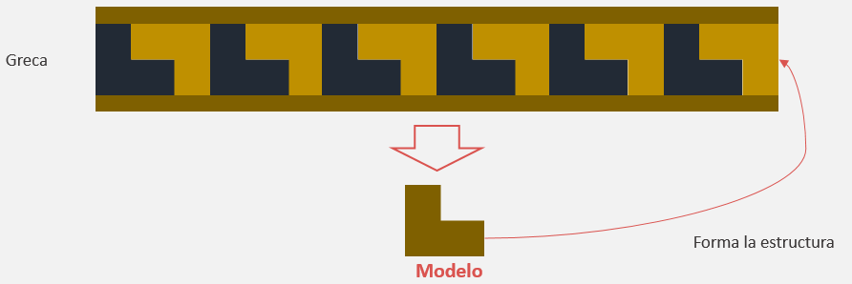
MARCO TEÓRICO ¿QUE ES UN PATRÓN?
INTRODUCCIÓN
OBJETIVOS
OBJETIVO GENERAL
OBJETIVOS ESPECIFICOS
MARCO TEÓRICO
¿QUE ES UN PATRÓN?
¿QUÉ ES UN PATRON DE SOFTWARE?
CARACTERISTICAS
CATEGORIAS
PATRONES DE DISEÑO
PATRÓN DAO (DATA ACCESS OBJECT)
TIPOS DE PATRONES DE DISEÑO
ANTIPATRONES
PATRÓN SINGLETON
PATRÓN DTO (DATA TRANSFER OBJECT)
RELACIÓN ENTRE PATRONES
PARTE PRÁCTICA
CREACIÓN DE LA SOLUCIÓN
EJECUCIÓN DEL PROYECTO
CONCLUSIONES
RECOMENDACIONES
BIBLIOGRAFÍA
Un patrón es un elemento que se repite de manera predecible en un entorno, y puede ser utilizado como modelo o plantilla para generar objetos o partes de ellos. Si los objetos que se crean tienen algo en común, se puede inferir la estructura del patrón fundamental y se dice que los objetos exhiben un único patrón. Un ejemplo claro de esto es una Greca Azteca.
6

Slide 7
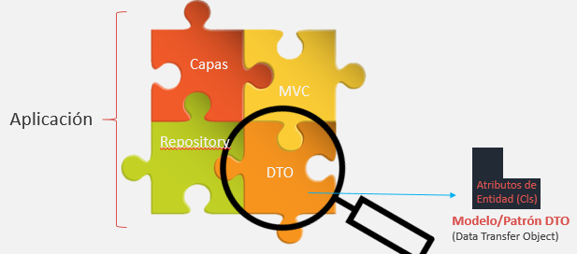
MARCO TEÓRICO ¿QUE ES UN PATRÓN?
INTRODUCCIÓN
OBJETIVOS
OBJETIVO GENERAL
OBJETIVOS ESPECIFICOS
MARCO TEÓRICO
¿QUE ES UN PATRÓN?
¿QUÉ ES UN PATRON DE SOFTWARE?
CARACTERISTICAS
CATEGORIAS
PATRONES DE DISEÑO
PATRÓN DAO (DATA ACCESS OBJECT)
TIPOS DE PATRONES DE DISEÑO
ANTIPATRONES
PATRÓN SINGLETON
PATRÓN DTO (DATA TRANSFER OBJECT)
RELACIÓN ENTRE PATRONES
PARTE PRÁCTICA
CREACIÓN DE LA SOLUCIÓN
EJECUCIÓN DEL PROYECTO
CONCLUSIONES
RECOMENDACIONES
BIBLIOGRAFÍA
En la construcción de una aplicación, se suelen utilizar muchos patrones, como: Arquitectura en Capas, MVC (Modelo-Vista-Controlador), DTO (Objeto de Transferencia de Datos), Repositorio.
7

Slide 8
MARCO TEÓRICO ¿QUÉ ES UN PATRON DE SOFTWARE?
INTRODUCCIÓN
OBJETIVOS
OBJETIVO GENERAL
OBJETIVOS ESPECIFICOS
MARCO TEÓRICO
¿QUE ES UN PATRÓN?
¿QUÉ ES UN PATRON DE SOFTWARE?
CARACTERISTICAS
CATEGORIAS
PATRONES DE DISEÑO
PATRÓN DAO (DATA ACCESS OBJECT)
TIPOS DE PATRONES DE DISEÑO
ANTIPATRONES
PATRÓN SINGLETON
PATRÓN DTO (DATA TRANSFER OBJECT)
RELACIÓN ENTRE PATRONES
PARTE PRÁCTICA
CREACIÓN DE LA SOLUCIÓN
EJECUCIÓN DEL PROYECTO
CONCLUSIONES
RECOMENDACIONES
BIBLIOGRAFÍA
En el libro "The Sins", escrito por "Four" en 1995, se define el patrón como una herramienta para describir problemas recurrentes y sus soluciones en un contexto específico. En el mismo sentido, el libro "Enterprise Development Reference Architecture", escrito por Microsoft en 2004, ofrece una definición más técnica. Según esta definición, un patrón es una descripción de un problema recurrente que se presenta en un contexto particular y que recomienda una solución. La solución puede ser una colaboración entre dos o más clases, objetos, servicios, procesos o componentes que trabajan juntos para resolver el problema identificado por el patrón. La solución es usualmente simple y puede ser usada múltiples veces. Es decir, un patrón ofrece una solución general para problemas recurrentes que puede ser reutilizada.
8

Slide 9
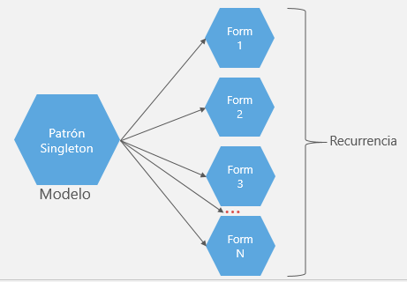
MARCO TEÓRICO ¿QUÉ ES UN PATRON DE SOFTWARE?
INTRODUCCIÓN
OBJETIVOS
OBJETIVO GENERAL
OBJETIVOS ESPECIFICOS
MARCO TEÓRICO
¿QUE ES UN PATRÓN?
¿QUÉ ES UN PATRON DE SOFTWARE?
CARACTERISTICAS
CATEGORIAS
PATRONES DE DISEÑO
PATRÓN DAO (DATA ACCESS OBJECT)
TIPOS DE PATRONES DE DISEÑO
ANTIPATRONES
PATRÓN SINGLETON
PATRÓN DTO (DATA TRANSFER OBJECT)
RELACIÓN ENTRE PATRONES
PARTE PRÁCTICA
CREACIÓN DE LA SOLUCIÓN
EJECUCIÓN DEL PROYECTO
CONCLUSIONES
RECOMENDACIONES
BIBLIOGRAFÍA
Para ilustrar un ejemplo de problema recurrente, se menciona la creación de instancias múltiples, lo cual puede ser un problema en ciertos contextos, por ejemplo, al abrir un formulario. En este caso, se puede aplicar el patrón Singleton, que permite tener una instancia única del formulario. De esta manera, se resuelve el problema de crear instancias múltiples de un formulario.
9

Slide 10
MARCO TEÓRICO CARACTERISTICAS
INTRODUCCIÓN
OBJETIVOS
OBJETIVO GENERAL
OBJETIVOS ESPECIFICOS
MARCO TEÓRICO
¿QUE ES UN PATRÓN?
¿QUÉ ES UN PATRON DE SOFTWARE?
CARACTERISTICAS
CATEGORIAS
PATRONES DE DISEÑO
PATRÓN DAO (DATA ACCESS OBJECT)
TIPOS DE PATRONES DE DISEÑO
ANTIPATRONES
PATRÓN SINGLETON
PATRÓN DTO (DATA TRANSFER OBJECT)
RELACIÓN ENTRE PATRONES
PARTE PRÁCTICA
CREACIÓN DE LA SOLUCIÓN
EJECUCIÓN DEL PROYECTO
CONCLUSIONES
RECOMENDACIONES
BIBLIOGRAFÍA
En cuanto a acelerar el proceso de construcción de software, se espera que un buen patrón de software tenga ciertas características. En primer lugar, debe resolver un problema específico y concreto. Es decir, los patrones capturan soluciones reales, en lugar de principios abstractos o estrategias teóricas. Además, para ser considerado un patrón, debe ser un concepto probado y tener al menos tres implementaciones reales. La solución proporcionada por el patrón no debe ser obvia, y debe surgir de un proceso de resolución de problemas efectivo y comprobado.
En general, los patrones de software describen estructuras y mecanismos específicos que se han demostrado que funcionan bien en situaciones particulares. Si bien muchas técnicas de resolución de problemas, como los paradigmas y métodos de diseño de software, pueden derivar soluciones a problemas, los mejores patrones de software generan soluciones efectivas de manera indirecta, a través de la descripción de estructuras y mecanismos específicos.
10

Slide 11
MARCO TEÓRICO CATEGORIAS
INTRODUCCIÓN
OBJETIVOS
OBJETIVO GENERAL
OBJETIVOS ESPECIFICOS
MARCO TEÓRICO
¿QUE ES UN PATRÓN?
¿QUÉ ES UN PATRON DE SOFTWARE?
CARACTERISTICAS
CATEGORIAS
PATRONES DE DISEÑO
PATRÓN DAO (DATA ACCESS OBJECT)
TIPOS DE PATRONES DE DISEÑO
ANTIPATRONES
PATRÓN SINGLETON
PATRÓN DTO (DATA TRANSFER OBJECT)
RELACIÓN ENTRE PATRONES
PARTE PRÁCTICA
CREACIÓN DE LA SOLUCIÓN
EJECUCIÓN DEL PROYECTO
CONCLUSIONES
RECOMENDACIONES
BIBLIOGRAFÍA
Los diferentes tipos de patrones de software que se utilizan en el desarrollo de sistemas de software se dividen en tres categorías principales: patrones de arquitectura, patrones de diseño y patrones de lenguaje. Los patrones de arquitectura son aquellos que afectan a la estructura global del sistema, mientras que los patrones de diseño definen microarquitecturas de subsistemas mediante clases y objetos. Los patrones de lenguaje son específicos de los lenguajes de programación y describen cómo implementar ciertos aspectos de un problema utilizando las características de un lenguaje de programación.
Además, se utiliza una representación gráfica para ilustrar estos patrones de software, donde los cuadrados representan a los patrones de arquitectura, los círculos representan a los patrones de diseño y los triángulos representan a los patrones de lenguaje. Se destaca que un patrón de arquitectura puede tener varios patrones de diseño dentro de ella, así como también se pueden utilizar varios patrones de lenguaje.
11

Slide 12
MARCO TEÓRICO PATRONES DE DISEÑO
INTRODUCCIÓN
OBJETIVOS
OBJETIVO GENERAL
OBJETIVOS ESPECIFICOS
MARCO TEÓRICO
¿QUE ES UN PATRÓN?
¿QUÉ ES UN PATRON DE SOFTWARE?
CARACTERISTICAS
CATEGORIAS
PATRONES DE DISEÑO
PATRÓN DAO (DATA ACCESS OBJECT)
TIPOS DE PATRONES DE DISEÑO
ANTIPATRONES
PATRÓN SINGLETON
PATRÓN DTO (DATA TRANSFER OBJECT)
RELACIÓN ENTRE PATRONES
PARTE PRÁCTICA
CREACIÓN DE LA SOLUCIÓN
EJECUCIÓN DEL PROYECTO
CONCLUSIONES
RECOMENDACIONES
BIBLIOGRAFÍA
Los patrones de diseño permiten definir estructuras de diseño o relaciones entre componentes a través de esquemas. De esta forma, se establecen microarquitecturas de subsistemas de componentes mediante clases y objetos, lo que permite describir una estructura recurrente de componentes que resuelven un problema general de diseño en un contexto determinado. Cabe destacar que un patrón de diseño se considera como un modelo o plantilla que ayuda a solucionar problemas comunes en el desarrollo de software.
12

Slide 13
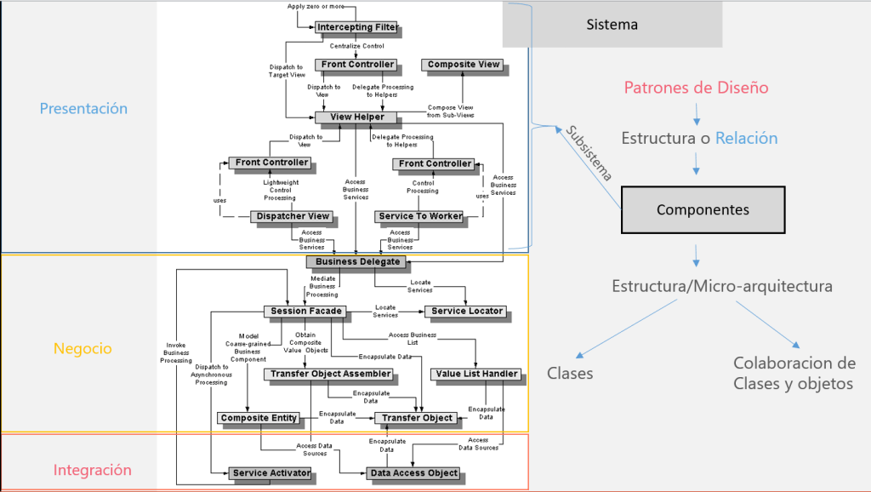
MARCO TEÓRICO PATRONES DE DISEÑO
INTRODUCCIÓN
OBJETIVOS
OBJETIVO GENERAL
OBJETIVOS ESPECIFICOS
MARCO TEÓRICO
¿QUE ES UN PATRÓN?
¿QUÉ ES UN PATRON DE SOFTWARE?
CARACTERISTICAS
CATEGORIAS
PATRONES DE DISEÑO
PATRÓN DAO (DATA ACCESS OBJECT)
TIPOS DE PATRONES DE DISEÑO
ANTIPATRONES
PATRÓN SINGLETON
PATRÓN DTO (DATA TRANSFER OBJECT)
RELACIÓN ENTRE PATRONES
PARTE PRÁCTICA
CREACIÓN DE LA SOLUCIÓN
EJECUCIÓN DEL PROYECTO
CONCLUSIONES
RECOMENDACIONES
BIBLIOGRAFÍA
13

Slide 14
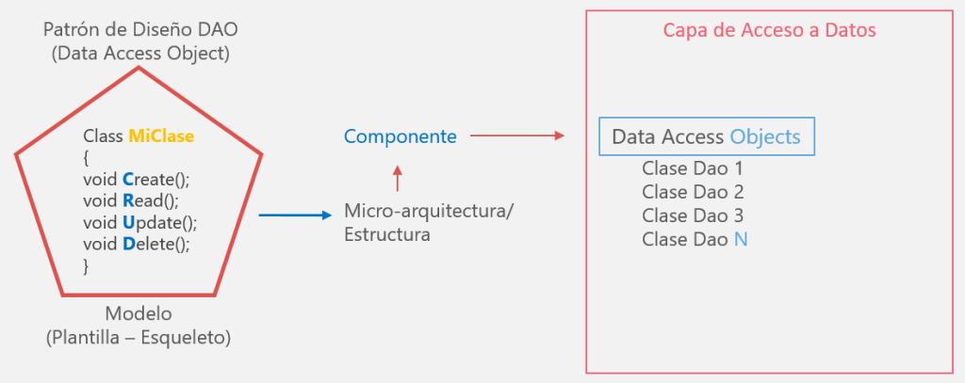
MARCO TEÓRICO PATRÓN DAO (DATA ACCESS OBJECT)
INTRODUCCIÓN
OBJETIVOS
OBJETIVO GENERAL
OBJETIVOS ESPECIFICOS
MARCO TEÓRICO
¿QUE ES UN PATRÓN?
¿QUÉ ES UN PATRON DE SOFTWARE?
CARACTERISTICAS
CATEGORIAS
PATRONES DE DISEÑO
PATRÓN DAO (DATA ACCESS OBJECT)
TIPOS DE PATRONES DE DISEÑO
ANTIPATRONES
PATRÓN SINGLETON
PATRÓN DTO (DATA TRANSFER OBJECT)
RELACIÓN ENTRE PATRONES
PARTE PRÁCTICA
CREACIÓN DE LA SOLUCIÓN
EJECUCIÓN DEL PROYECTO
CONCLUSIONES
RECOMENDACIONES
BIBLIOGRAFÍA
El patrón DAO es ampliamente utilizado y se enfoca en resolver problemas de diseño orientados a datos. El patrón DAO se describe como una clase que tiene definidos los métodos para insertar o eliminar datos de una base de datos, lo que lo convierte en una estructura muy común en la capa de datos. Sin embargo, muchos han utilizado este patrón sin saber que se trataba de un patrón de diseño específico.
14

Slide 15
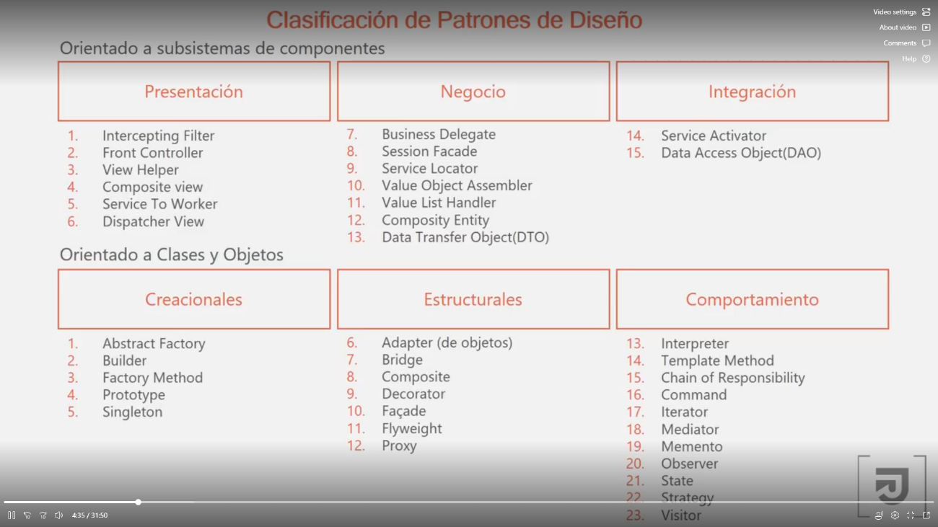
MARCO TEÓRICO TIPOS DE PATRONES DE DISEÑO
INTRODUCCIÓN
OBJETIVOS
OBJETIVO GENERAL
OBJETIVOS ESPECIFICOS
MARCO TEÓRICO
¿QUE ES UN PATRÓN?
¿QUÉ ES UN PATRON DE SOFTWARE?
CARACTERISTICAS
CATEGORIAS
PATRONES DE DISEÑO
PATRÓN DAO (DATA ACCESS OBJECT)
TIPOS DE PATRONES DE DISEÑO
ANTIPATRONES
PATRÓN SINGLETON
PATRÓN DTO (DATA TRANSFER OBJECT)
RELACIÓN ENTRE PATRONES
PARTE PRÁCTICA
CREACIÓN DE LA SOLUCIÓN
EJECUCIÓN DEL PROYECTO
CONCLUSIONES
RECOMENDACIONES
BIBLIOGRAFÍA
15

Slide 16
MARCO TEÓRICO ANTIPATRONES
INTRODUCCIÓN
OBJETIVOS
OBJETIVO GENERAL
OBJETIVOS ESPECIFICOS
MARCO TEÓRICO
¿QUE ES UN PATRÓN?
¿QUÉ ES UN PATRON DE SOFTWARE?
CARACTERISTICAS
CATEGORIAS
PATRONES DE DISEÑO
PATRÓN DAO (DATA ACCESS OBJECT)
TIPOS DE PATRONES DE DISEÑO
ANTIPATRONES
PATRÓN SINGLETON
PATRÓN DTO (DATA TRANSFER OBJECT)
RELACIÓN ENTRE PATRONES
PARTE PRÁCTICA
CREACIÓN DE LA SOLUCIÓN
EJECUCIÓN DEL PROYECTO
CONCLUSIONES
RECOMENDACIONES
BIBLIOGRAFÍA
Es importante tener en cuenta que no es obligatorio utilizar los patrones de diseño en la programación de software, ya que sólo se aconseja su uso en caso de presentarse un problema similar. Además, es esencial recordar que, aunque los patrones de diseño puedan solucionar un problema, en algunos casos particulares puede que no sean aplicables. Forzar el uso o abusar de los patrones puede llevar a la creación de antipatrones, lo que representa un grave error. Por esto que se debe tener mucho cuidado al utilizar los patrones de diseño en el desarrollo de software.
16

Slide 17
MARCO TEÓRICO PATRÓN SINGLETON
INTRODUCCIÓN
OBJETIVOS
OBJETIVO GENERAL
OBJETIVOS ESPECIFICOS
MARCO TEÓRICO
¿QUE ES UN PATRÓN?
¿QUÉ ES UN PATRON DE SOFTWARE?
CARACTERISTICAS
CATEGORIAS
PATRONES DE DISEÑO
PATRÓN DAO (DATA ACCESS OBJECT)
TIPOS DE PATRONES DE DISEÑO
ANTIPATRONES
PATRÓN SINGLETON
PATRÓN DTO (DATA TRANSFER OBJECT)
RELACIÓN ENTRE PATRONES
PARTE PRÁCTICA
CREACIÓN DE LA SOLUCIÓN
EJECUCIÓN DEL PROYECTO
CONCLUSIONES
RECOMENDACIONES
BIBLIOGRAFÍA
El patrón Singleton restringe la instanciación de una clase o valor de un tipo a un solo objeto, este patrón se puede usar para solucionar el problema de instancias múltiples de un formulario.
17

Slide 18
MARCO TEÓRICO PATRÓN DTO (DATA TRANSFER OBJECT)
INTRODUCCIÓN
OBJETIVOS
OBJETIVO GENERAL
OBJETIVOS ESPECIFICOS
MARCO TEÓRICO
¿QUE ES UN PATRÓN?
¿QUÉ ES UN PATRON DE SOFTWARE?
CARACTERISTICAS
CATEGORIAS
PATRONES DE DISEÑO
PATRÓN DAO (DATA ACCESS OBJECT)
TIPOS DE PATRONES DE DISEÑO
ANTIPATRONES
PATRÓN SINGLETON
PATRÓN DTO (DATA TRANSFER OBJECT)
RELACIÓN ENTRE PATRONES
PARTE PRÁCTICA
CREACIÓN DE LA SOLUCIÓN
EJECUCIÓN DEL PROYECTO
CONCLUSIONES
RECOMENDACIONES
BIBLIOGRAFÍA
El patrón de diseño DTO se trata de un objeto se realizable para la transferencia de datos, el patrón de diseño DTO consiste en utilizar un objeto de acceso a datos para abstraer y encapsular todos los accesos a la fuente de datos. DAO maneja la conexión con la fuente de datos para obtener y almacenar datos.
18

Slide 19
MARCO TEÓRICO RELACIÓN ENTRE PATRONES
INTRODUCCIÓN
OBJETIVOS
OBJETIVO GENERAL
OBJETIVOS ESPECIFICOS
MARCO TEÓRICO
¿QUE ES UN PATRÓN?
¿QUÉ ES UN PATRON DE SOFTWARE?
CARACTERISTICAS
CATEGORIAS
PATRONES DE DISEÑO
PATRÓN DAO (DATA ACCESS OBJECT)
TIPOS DE PATRONES DE DISEÑO
ANTIPATRONES
PATRÓN SINGLETON
PATRÓN DTO (DATA TRANSFER OBJECT)
RELACIÓN ENTRE PATRONES
PARTE PRÁCTICA
CREACIÓN DE LA SOLUCIÓN
EJECUCIÓN DEL PROYECTO
CONCLUSIONES
RECOMENDACIONES
BIBLIOGRAFÍA
El patrón DAO siempre va de la mano con el patrón de DTO, ya que necesita objetos de valor para extraer datos e insertar a la base de datos, o viceversa. Es decir, extrae datos de una fuente y necesita un objeto se realizable para almacenar dichos datos y así poder transportar los datos a su destino. El patrón DAO indica que debe ver una clase con métodos CRUD por cada tabla de la base de datos.
19

Slide 20
Parte práctica
Realizar una pequeña aplicación para mostrar búsqueda y filtro de datos. Se hará uso del lenguaje C#, SQL Server y programación orientada a objetos.

Slide 21
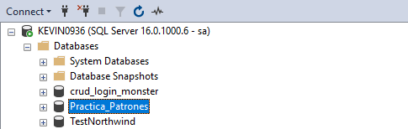
PARTE PRÁCTICA CREACIÓN DE LA SOLUCIÓN
INTRODUCCIÓN
OBJETIVOS
OBJETIVO GENERAL
OBJETIVOS ESPECIFICOS
MARCO TEÓRICO
¿QUE ES UN PATRÓN?
¿QUÉ ES UN PATRON DE SOFTWARE?
CARACTERISTICAS
CATEGORIAS
PATRONES DE DISEÑO
PATRÓN DAO (DATA ACCESS OBJECT)
TIPOS DE PATRONES DE DISEÑO
ANTIPATRONES
PATRÓN SINGLETON
PATRÓN DTO (DATA TRANSFER OBJECT)
RELACIÓN ENTRE PATRONES
PARTE PRÁCTICA
CREACIÓN DE LA SOLUCIÓN
EJECUCIÓN DEL PROYECTO
CONCLUSIONES
RECOMENDACIONES
BIBLIOGRAFÍA
Para la parte práctica, se necesita crear una base de datos que guarde varios registros en una tabla Clientes. Para crear la base de datos abrir SQL Management Studio y crear una nueva base de datos con el nombre “Practica_Patrones”.
21

Slide 22
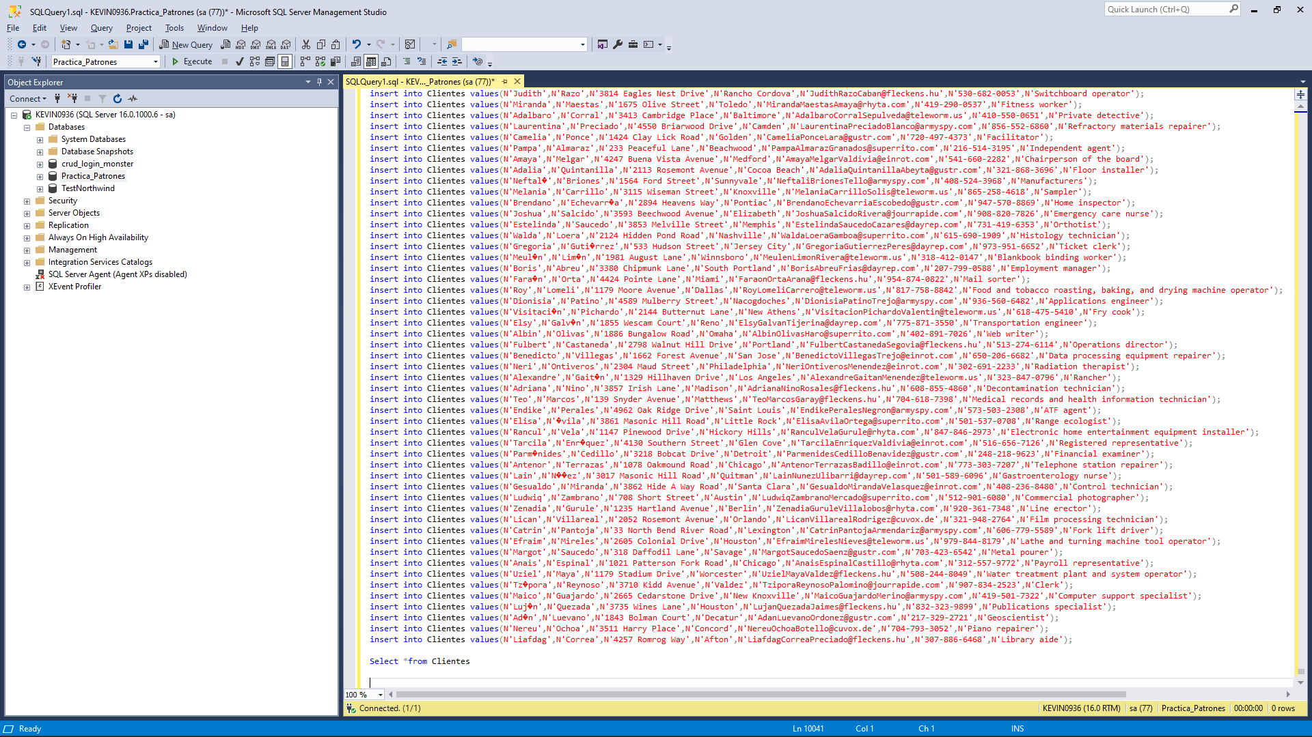
PARTE PRÁCTICA CREACIÓN DE LA SOLUCIÓN
INTRODUCCIÓN
OBJETIVOS
OBJETIVO GENERAL
OBJETIVOS ESPECIFICOS
MARCO TEÓRICO
¿QUE ES UN PATRÓN?
¿QUÉ ES UN PATRON DE SOFTWARE?
CARACTERISTICAS
CATEGORIAS
PATRONES DE DISEÑO
PATRÓN DAO (DATA ACCESS OBJECT)
TIPOS DE PATRONES DE DISEÑO
ANTIPATRONES
PATRÓN SINGLETON
PATRÓN DTO (DATA TRANSFER OBJECT)
RELACIÓN ENTRE PATRONES
PARTE PRÁCTICA
CREACIÓN DE LA SOLUCIÓN
EJECUCIÓN DEL PROYECTO
CONCLUSIONES
RECOMENDACIONES
BIBLIOGRAFÍA
Para cargar los registros se debe crear un nuevo query y pegar el código SQL que se encuentra en el archivo “10 MIL Registros.sql”.
22

Slide 23
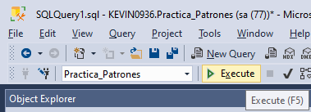

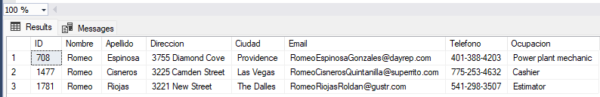
PARTE PRÁCTICA CREACIÓN DE LA SOLUCIÓN
INTRODUCCIÓN
OBJETIVOS
OBJETIVO GENERAL
OBJETIVOS ESPECIFICOS
MARCO TEÓRICO
¿QUE ES UN PATRÓN?
¿QUÉ ES UN PATRON DE SOFTWARE?
CARACTERISTICAS
CATEGORIAS
PATRONES DE DISEÑO
PATRÓN DAO (DATA ACCESS OBJECT)
TIPOS DE PATRONES DE DISEÑO
ANTIPATRONES
PATRÓN SINGLETON
PATRÓN DTO (DATA TRANSFER OBJECT)
RELACIÓN ENTRE PATRONES
PARTE PRÁCTICA
CREACIÓN DE LA SOLUCIÓN
EJECUCIÓN DEL PROYECTO
CONCLUSIONES
RECOMENDACIONES
BIBLIOGRAFÍA
Para ejecutar el query y guardar los registros se debe dar clic en el botón Execute.
Para ejecutar el query y guardar los registros se debe dar clic en el botón Execute.
Si se registraron con éxito los datos, la consulta anterior mostrará los siguientes resultados.
23

Slide 24
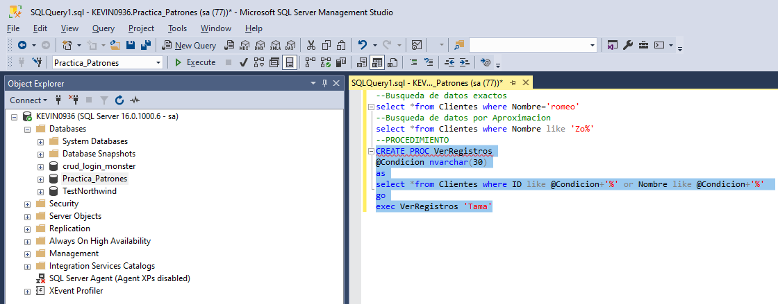
PARTE PRÁCTICA CREACIÓN DE LA SOLUCIÓN
INTRODUCCIÓN
OBJETIVOS
OBJETIVO GENERAL
OBJETIVOS ESPECIFICOS
MARCO TEÓRICO
¿QUE ES UN PATRÓN?
¿QUÉ ES UN PATRON DE SOFTWARE?
CARACTERISTICAS
CATEGORIAS
PATRONES DE DISEÑO
PATRÓN DAO (DATA ACCESS OBJECT)
TIPOS DE PATRONES DE DISEÑO
ANTIPATRONES
PATRÓN SINGLETON
PATRÓN DTO (DATA TRANSFER OBJECT)
RELACIÓN ENTRE PATRONES
PARTE PRÁCTICA
CREACIÓN DE LA SOLUCIÓN
EJECUCIÓN DEL PROYECTO
CONCLUSIONES
RECOMENDACIONES
BIBLIOGRAFÍA
Luego de ingresar los registros de clientes, se debe ejecutar el siguiente procedimiento SQL marcado en azul.
24

Slide 25
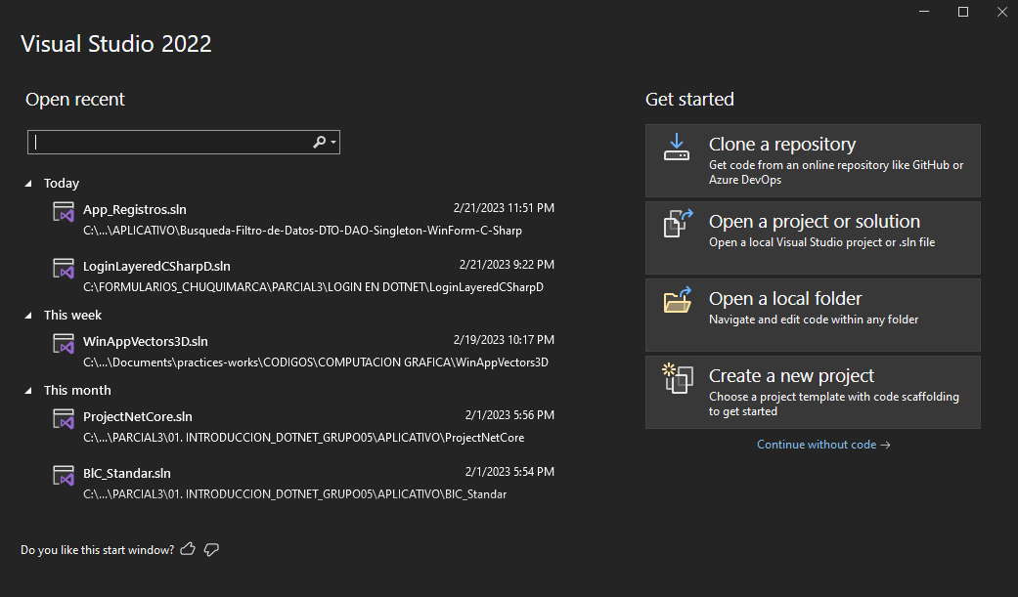
PARTE PRÁCTICA CREACIÓN DE LA SOLUCIÓN
INTRODUCCIÓN
OBJETIVOS
OBJETIVO GENERAL
OBJETIVOS ESPECIFICOS
MARCO TEÓRICO
¿QUE ES UN PATRÓN?
¿QUÉ ES UN PATRON DE SOFTWARE?
CARACTERISTICAS
CATEGORIAS
PATRONES DE DISEÑO
PATRÓN DAO (DATA ACCESS OBJECT)
TIPOS DE PATRONES DE DISEÑO
ANTIPATRONES
PATRÓN SINGLETON
PATRÓN DTO (DATA TRANSFER OBJECT)
RELACIÓN ENTRE PATRONES
PARTE PRÁCTICA
CREACIÓN DE LA SOLUCIÓN
EJECUCIÓN DEL PROYECTO
CONCLUSIONES
RECOMENDACIONES
BIBLIOGRAFÍA
Una vez creada y configurada la base de datos, abrir Visual Studio y crear un nuevo proyecto.
25

Slide 26
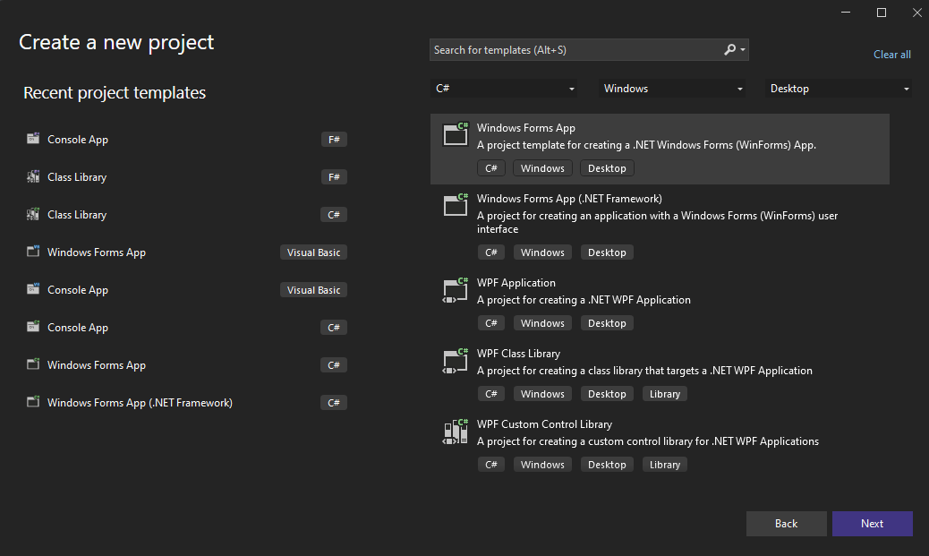
PARTE PRÁCTICA CREACIÓN DE LA SOLUCIÓN
INTRODUCCIÓN
OBJETIVOS
OBJETIVO GENERAL
OBJETIVOS ESPECIFICOS
MARCO TEÓRICO
¿QUE ES UN PATRÓN?
¿QUÉ ES UN PATRON DE SOFTWARE?
CARACTERISTICAS
CATEGORIAS
PATRONES DE DISEÑO
PATRÓN DAO (DATA ACCESS OBJECT)
TIPOS DE PATRONES DE DISEÑO
ANTIPATRONES
PATRÓN SINGLETON
PATRÓN DTO (DATA TRANSFER OBJECT)
RELACIÓN ENTRE PATRONES
PARTE PRÁCTICA
CREACIÓN DE LA SOLUCIÓN
EJECUCIÓN DEL PROYECTO
CONCLUSIONES
RECOMENDACIONES
BIBLIOGRAFÍA
Seleccionar la plantilla de proyecto “Windows From App” y clic en Next.
26

Slide 27
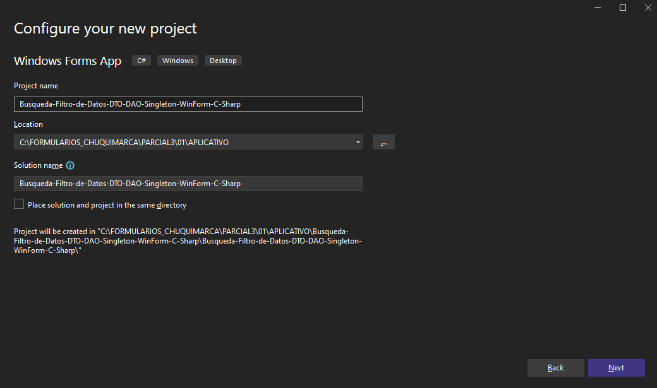
PARTE PRÁCTICA CREACIÓN DE LA SOLUCIÓN
INTRODUCCIÓN
OBJETIVOS
OBJETIVO GENERAL
OBJETIVOS ESPECIFICOS
MARCO TEÓRICO
¿QUE ES UN PATRÓN?
¿QUÉ ES UN PATRON DE SOFTWARE?
CARACTERISTICAS
CATEGORIAS
PATRONES DE DISEÑO
PATRÓN DAO (DATA ACCESS OBJECT)
TIPOS DE PATRONES DE DISEÑO
ANTIPATRONES
PATRÓN SINGLETON
PATRÓN DTO (DATA TRANSFER OBJECT)
RELACIÓN ENTRE PATRONES
PARTE PRÁCTICA
CREACIÓN DE LA SOLUCIÓN
EJECUCIÓN DEL PROYECTO
CONCLUSIONES
RECOMENDACIONES
BIBLIOGRAFÍA
En la siguiente ventana, ingresar el nombre del proyecto y la ruta en donde se guardará el proyecto, por último, clic en Next.
27

Slide 28
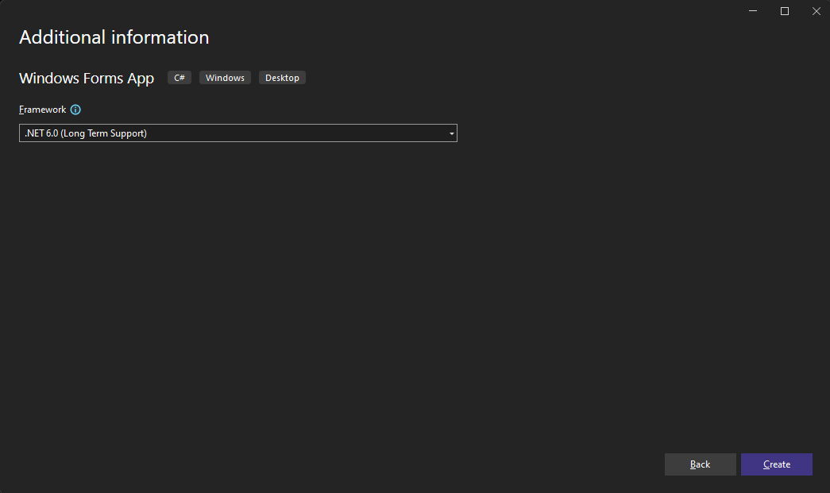
PARTE PRÁCTICA CREACIÓN DE LA SOLUCIÓN
INTRODUCCIÓN
OBJETIVOS
OBJETIVO GENERAL
OBJETIVOS ESPECIFICOS
MARCO TEÓRICO
¿QUE ES UN PATRÓN?
¿QUÉ ES UN PATRON DE SOFTWARE?
CARACTERISTICAS
CATEGORIAS
PATRONES DE DISEÑO
PATRÓN DAO (DATA ACCESS OBJECT)
TIPOS DE PATRONES DE DISEÑO
ANTIPATRONES
PATRÓN SINGLETON
PATRÓN DTO (DATA TRANSFER OBJECT)
RELACIÓN ENTRE PATRONES
PARTE PRÁCTICA
CREACIÓN DE LA SOLUCIÓN
EJECUCIÓN DEL PROYECTO
CONCLUSIONES
RECOMENDACIONES
BIBLIOGRAFÍA
Se debe seleccionar la versión de .NET para el proyecto y clic en Create.
28

Slide 29
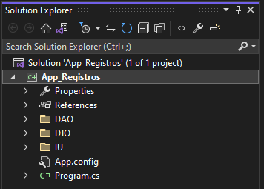
PARTE PRÁCTICA CREACIÓN DE LA SOLUCIÓN
INTRODUCCIÓN
OBJETIVOS
OBJETIVO GENERAL
OBJETIVOS ESPECIFICOS
MARCO TEÓRICO
¿QUE ES UN PATRÓN?
¿QUÉ ES UN PATRON DE SOFTWARE?
CARACTERISTICAS
CATEGORIAS
PATRONES DE DISEÑO
PATRÓN DAO (DATA ACCESS OBJECT)
TIPOS DE PATRONES DE DISEÑO
ANTIPATRONES
PATRÓN SINGLETON
PATRÓN DTO (DATA TRANSFER OBJECT)
RELACIÓN ENTRE PATRONES
PARTE PRÁCTICA
CREACIÓN DE LA SOLUCIÓN
EJECUCIÓN DEL PROYECTO
CONCLUSIONES
RECOMENDACIONES
BIBLIOGRAFÍA
En esta parte de la práctica se hará uso de los patrones de diseño DAO y DTO para gestionar la base de datos, para esto se deben crear las carpetas como se muestra en la Figura.
29

Slide 30
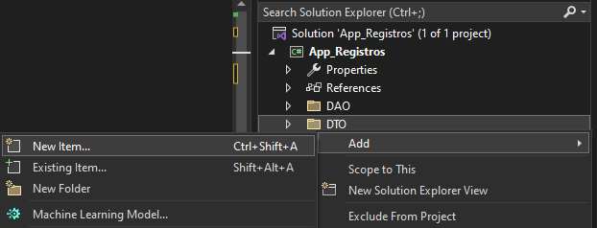
PARTE PRÁCTICA CREACIÓN DE LA SOLUCIÓN
INTRODUCCIÓN
OBJETIVOS
OBJETIVO GENERAL
OBJETIVOS ESPECIFICOS
MARCO TEÓRICO
¿QUE ES UN PATRÓN?
¿QUÉ ES UN PATRON DE SOFTWARE?
CARACTERISTICAS
CATEGORIAS
PATRONES DE DISEÑO
PATRÓN DAO (DATA ACCESS OBJECT)
TIPOS DE PATRONES DE DISEÑO
ANTIPATRONES
PATRÓN SINGLETON
PATRÓN DTO (DATA TRANSFER OBJECT)
RELACIÓN ENTRE PATRONES
PARTE PRÁCTICA
CREACIÓN DE LA SOLUCIÓN
EJECUCIÓN DEL PROYECTO
CONCLUSIONES
RECOMENDACIONES
BIBLIOGRAFÍA
Una vez creada la estructura del proyecto, dar clic en la carpeta DTO, clic derecho y seleccionar “New Item”.
30

Slide 31
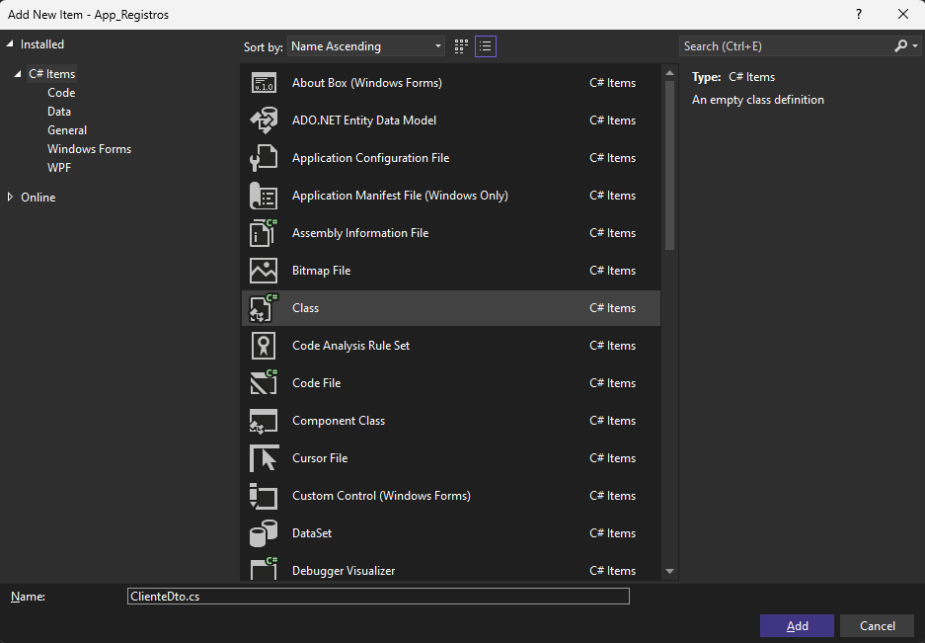
PARTE PRÁCTICA CREACIÓN DE LA SOLUCIÓN
INTRODUCCIÓN
OBJETIVOS
OBJETIVO GENERAL
OBJETIVOS ESPECIFICOS
MARCO TEÓRICO
¿QUE ES UN PATRÓN?
¿QUÉ ES UN PATRON DE SOFTWARE?
CARACTERISTICAS
CATEGORIAS
PATRONES DE DISEÑO
PATRÓN DAO (DATA ACCESS OBJECT)
TIPOS DE PATRONES DE DISEÑO
ANTIPATRONES
PATRÓN SINGLETON
PATRÓN DTO (DATA TRANSFER OBJECT)
RELACIÓN ENTRE PATRONES
PARTE PRÁCTICA
CREACIÓN DE LA SOLUCIÓN
EJECUCIÓN DEL PROYECTO
CONCLUSIONES
RECOMENDACIONES
BIBLIOGRAFÍA
Seleccionar el tipo de archivo C# Class con el nombre ClienteDto y clic en Add.
31

Slide 32
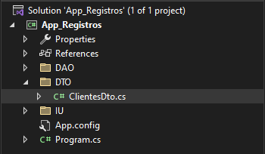
PARTE PRÁCTICA CREACIÓN DE LA SOLUCIÓN
INTRODUCCIÓN
OBJETIVOS
OBJETIVO GENERAL
OBJETIVOS ESPECIFICOS
MARCO TEÓRICO
¿QUE ES UN PATRÓN?
¿QUÉ ES UN PATRON DE SOFTWARE?
CARACTERISTICAS
CATEGORIAS
PATRONES DE DISEÑO
PATRÓN DAO (DATA ACCESS OBJECT)
TIPOS DE PATRONES DE DISEÑO
ANTIPATRONES
PATRÓN SINGLETON
PATRÓN DTO (DATA TRANSFER OBJECT)
RELACIÓN ENTRE PATRONES
PARTE PRÁCTICA
CREACIÓN DE LA SOLUCIÓN
EJECUCIÓN DEL PROYECTO
CONCLUSIONES
RECOMENDACIONES
BIBLIOGRAFÍA
Una vez creado el archivo dirigirse al panel de solución y abrir el archivo ClienteDto.
32

Slide 33
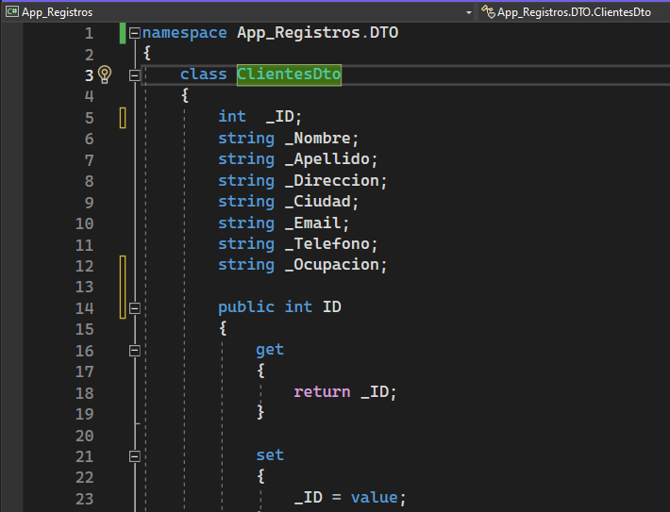
PARTE PRÁCTICA CREACIÓN DE LA SOLUCIÓN
INTRODUCCIÓN
OBJETIVOS
OBJETIVO GENERAL
OBJETIVOS ESPECIFICOS
MARCO TEÓRICO
¿QUE ES UN PATRÓN?
¿QUÉ ES UN PATRON DE SOFTWARE?
CARACTERISTICAS
CATEGORIAS
PATRONES DE DISEÑO
PATRÓN DAO (DATA ACCESS OBJECT)
TIPOS DE PATRONES DE DISEÑO
ANTIPATRONES
PATRÓN SINGLETON
PATRÓN DTO (DATA TRANSFER OBJECT)
RELACIÓN ENTRE PATRONES
PARTE PRÁCTICA
CREACIÓN DE LA SOLUCIÓN
EJECUCIÓN DEL PROYECTO
CONCLUSIONES
RECOMENDACIONES
BIBLIOGRAFÍA
En esta clase se define la clase que contendrá los campos de la tabla Clientes creada en SQL Server.
33

Slide 34
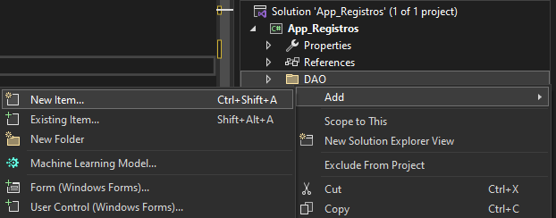
PARTE PRÁCTICA CREACIÓN DE LA SOLUCIÓN
INTRODUCCIÓN
OBJETIVOS
OBJETIVO GENERAL
OBJETIVOS ESPECIFICOS
MARCO TEÓRICO
¿QUE ES UN PATRÓN?
¿QUÉ ES UN PATRON DE SOFTWARE?
CARACTERISTICAS
CATEGORIAS
PATRONES DE DISEÑO
PATRÓN DAO (DATA ACCESS OBJECT)
TIPOS DE PATRONES DE DISEÑO
ANTIPATRONES
PATRÓN SINGLETON
PATRÓN DTO (DATA TRANSFER OBJECT)
RELACIÓN ENTRE PATRONES
PARTE PRÁCTICA
CREACIÓN DE LA SOLUCIÓN
EJECUCIÓN DEL PROYECTO
CONCLUSIONES
RECOMENDACIONES
BIBLIOGRAFÍA
En la carpeta DAO dar clic derecho y “New Item” para crear las clases ConexionDB y ClienteDao.
34

Slide 35
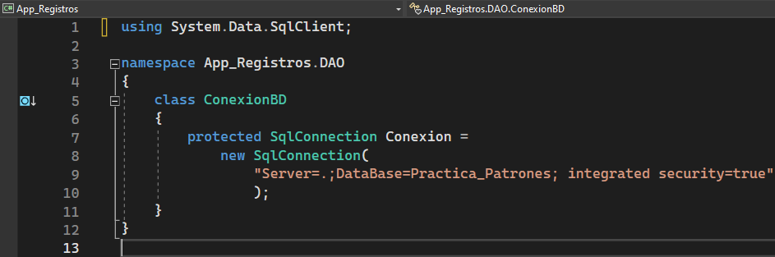
PARTE PRÁCTICA CREACIÓN DE LA SOLUCIÓN
INTRODUCCIÓN
OBJETIVOS
OBJETIVO GENERAL
OBJETIVOS ESPECIFICOS
MARCO TEÓRICO
¿QUE ES UN PATRÓN?
¿QUÉ ES UN PATRON DE SOFTWARE?
CARACTERISTICAS
CATEGORIAS
PATRONES DE DISEÑO
PATRÓN DAO (DATA ACCESS OBJECT)
TIPOS DE PATRONES DE DISEÑO
ANTIPATRONES
PATRÓN SINGLETON
PATRÓN DTO (DATA TRANSFER OBJECT)
RELACIÓN ENTRE PATRONES
PARTE PRÁCTICA
CREACIÓN DE LA SOLUCIÓN
EJECUCIÓN DEL PROYECTO
CONCLUSIONES
RECOMENDACIONES
BIBLIOGRAFÍA
La clase ConexionDB será la encargada de implementar la conexión a la base de datos en SQL Server.
35

Slide 36
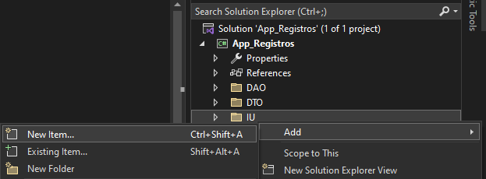
PARTE PRÁCTICA CREACIÓN DE LA SOLUCIÓN
INTRODUCCIÓN
OBJETIVOS
OBJETIVO GENERAL
OBJETIVOS ESPECIFICOS
MARCO TEÓRICO
¿QUE ES UN PATRÓN?
¿QUÉ ES UN PATRON DE SOFTWARE?
CARACTERISTICAS
CATEGORIAS
PATRONES DE DISEÑO
PATRÓN DAO (DATA ACCESS OBJECT)
TIPOS DE PATRONES DE DISEÑO
ANTIPATRONES
PATRÓN SINGLETON
PATRÓN DTO (DATA TRANSFER OBJECT)
RELACIÓN ENTRE PATRONES
PARTE PRÁCTICA
CREACIÓN DE LA SOLUCIÓN
EJECUCIÓN DEL PROYECTO
CONCLUSIONES
RECOMENDACIONES
BIBLIOGRAFÍA
En la carpeta UI dar clic derecho y clic en “New Item”.
36

Slide 37
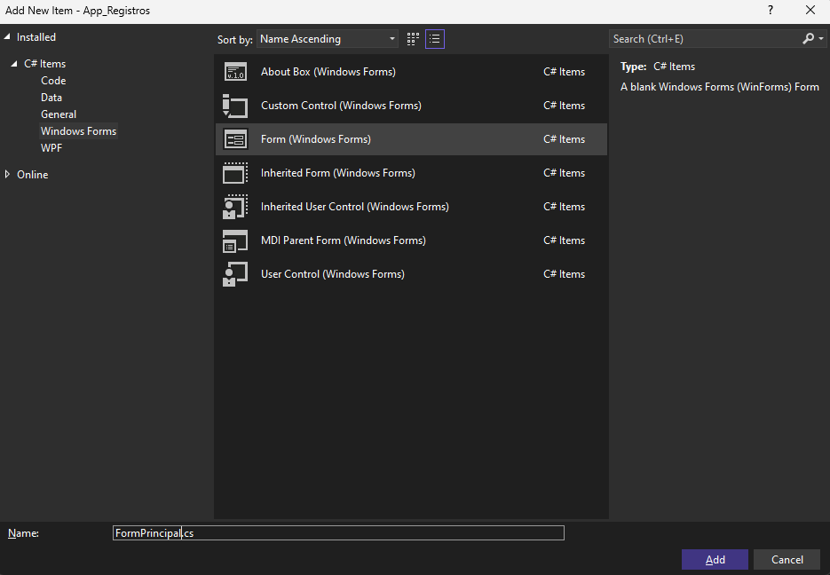
PARTE PRÁCTICA CREACIÓN DE LA SOLUCIÓN
INTRODUCCIÓN
OBJETIVOS
OBJETIVO GENERAL
OBJETIVOS ESPECIFICOS
MARCO TEÓRICO
¿QUE ES UN PATRÓN?
¿QUÉ ES UN PATRON DE SOFTWARE?
CARACTERISTICAS
CATEGORIAS
PATRONES DE DISEÑO
PATRÓN DAO (DATA ACCESS OBJECT)
TIPOS DE PATRONES DE DISEÑO
ANTIPATRONES
PATRÓN SINGLETON
PATRÓN DTO (DATA TRANSFER OBJECT)
RELACIÓN ENTRE PATRONES
PARTE PRÁCTICA
CREACIÓN DE LA SOLUCIÓN
EJECUCIÓN DEL PROYECTO
CONCLUSIONES
RECOMENDACIONES
BIBLIOGRAFÍA
En la siguiente ventana, seleccionar el tipo de archivo “Form (Windows Forms)” con el nombre FormPrincipal y clic en Add.
37

Slide 38
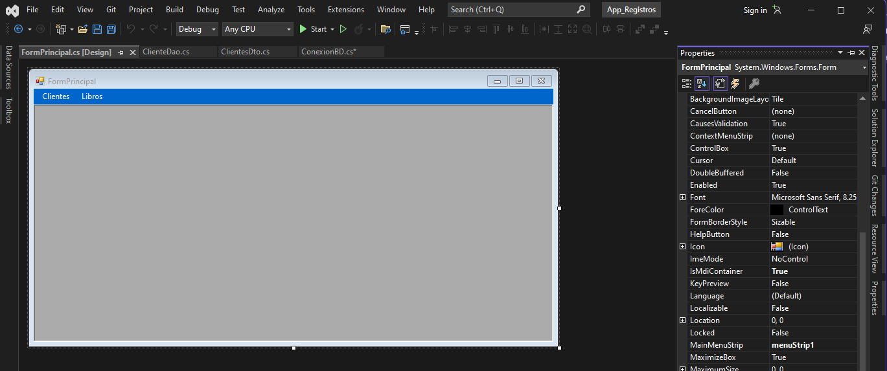
PARTE PRÁCTICA CREACIÓN DE LA SOLUCIÓN
INTRODUCCIÓN
OBJETIVOS
OBJETIVO GENERAL
OBJETIVOS ESPECIFICOS
MARCO TEÓRICO
¿QUE ES UN PATRÓN?
¿QUÉ ES UN PATRON DE SOFTWARE?
CARACTERISTICAS
CATEGORIAS
PATRONES DE DISEÑO
PATRÓN DAO (DATA ACCESS OBJECT)
TIPOS DE PATRONES DE DISEÑO
ANTIPATRONES
PATRÓN SINGLETON
PATRÓN DTO (DATA TRANSFER OBJECT)
RELACIÓN ENTRE PATRONES
PARTE PRÁCTICA
CREACIÓN DE LA SOLUCIÓN
EJECUCIÓN DEL PROYECTO
CONCLUSIONES
RECOMENDACIONES
BIBLIOGRAFÍA
Esta ventana contiene el menú de navegación para la búsqueda de Clientes y Libros.
38

Slide 39
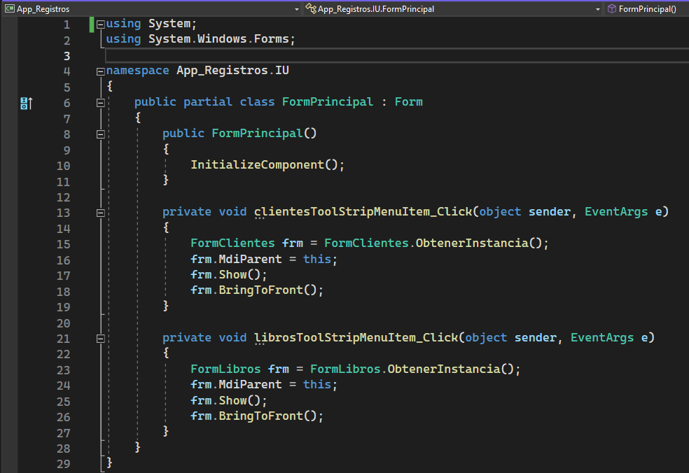
PARTE PRÁCTICA CREACIÓN DE LA SOLUCIÓN
INTRODUCCIÓN
OBJETIVOS
OBJETIVO GENERAL
OBJETIVOS ESPECIFICOS
MARCO TEÓRICO
¿QUE ES UN PATRÓN?
¿QUÉ ES UN PATRON DE SOFTWARE?
CARACTERISTICAS
CATEGORIAS
PATRONES DE DISEÑO
PATRÓN DAO (DATA ACCESS OBJECT)
TIPOS DE PATRONES DE DISEÑO
ANTIPATRONES
PATRÓN SINGLETON
PATRÓN DTO (DATA TRANSFER OBJECT)
RELACIÓN ENTRE PATRONES
PARTE PRÁCTICA
CREACIÓN DE LA SOLUCIÓN
EJECUCIÓN DEL PROYECTO
CONCLUSIONES
RECOMENDACIONES
BIBLIOGRAFÍA
En la clase FormPrincipal asociada a la ventana se definen los eventos clic para acceder a las ventanas de Clientes y Libros.
39

Slide 40

PARTE PRÁCTICA CREACIÓN DE LA SOLUCIÓN
INTRODUCCIÓN
OBJETIVOS
OBJETIVO GENERAL
OBJETIVOS ESPECIFICOS
MARCO TEÓRICO
¿QUE ES UN PATRÓN?
¿QUÉ ES UN PATRON DE SOFTWARE?
CARACTERISTICAS
CATEGORIAS
PATRONES DE DISEÑO
PATRÓN DAO (DATA ACCESS OBJECT)
TIPOS DE PATRONES DE DISEÑO
ANTIPATRONES
PATRÓN SINGLETON
PATRÓN DTO (DATA TRANSFER OBJECT)
RELACIÓN ENTRE PATRONES
PARTE PRÁCTICA
CREACIÓN DE LA SOLUCIÓN
EJECUCIÓN DEL PROYECTO
CONCLUSIONES
RECOMENDACIONES
BIBLIOGRAFÍA
Para la ventana de Clientes, se crea un nuevo Windows Form con el nombre FormClientes.
40

Slide 41
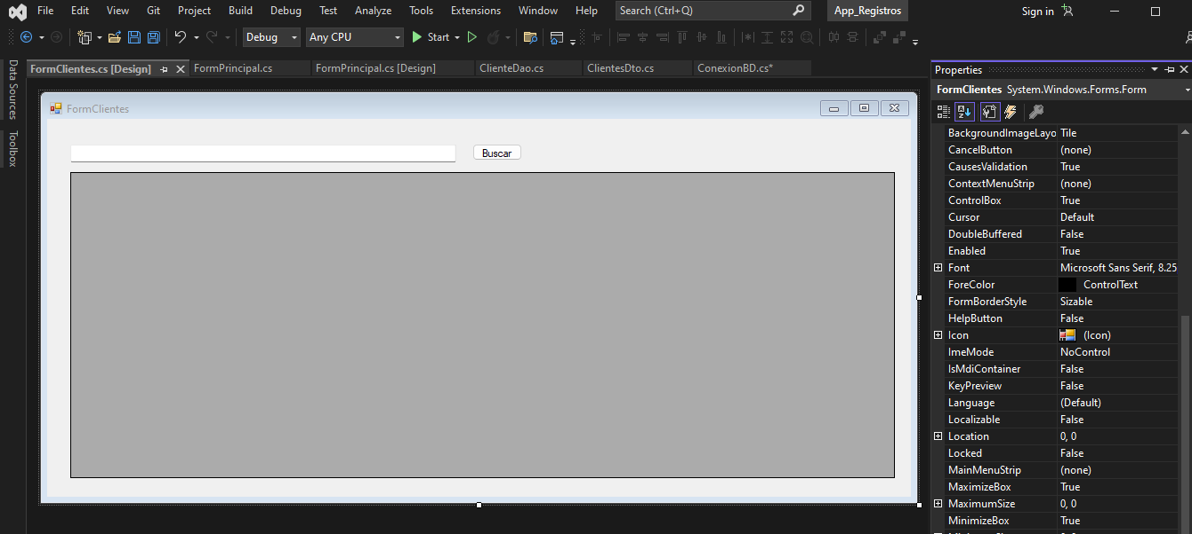
PARTE PRÁCTICA CREACIÓN DE LA SOLUCIÓN
INTRODUCCIÓN
OBJETIVOS
OBJETIVO GENERAL
OBJETIVOS ESPECIFICOS
MARCO TEÓRICO
¿QUE ES UN PATRÓN?
¿QUÉ ES UN PATRON DE SOFTWARE?
CARACTERISTICAS
CATEGORIAS
PATRONES DE DISEÑO
PATRÓN DAO (DATA ACCESS OBJECT)
TIPOS DE PATRONES DE DISEÑO
ANTIPATRONES
PATRÓN SINGLETON
PATRÓN DTO (DATA TRANSFER OBJECT)
RELACIÓN ENTRE PATRONES
PARTE PRÁCTICA
CREACIÓN DE LA SOLUCIÓN
EJECUCIÓN DEL PROYECTO
CONCLUSIONES
RECOMENDACIONES
BIBLIOGRAFÍA
Se agrega una entrada de texto para la búsqueda, un botón y un panel para mostrar el resultado.
41

Slide 42
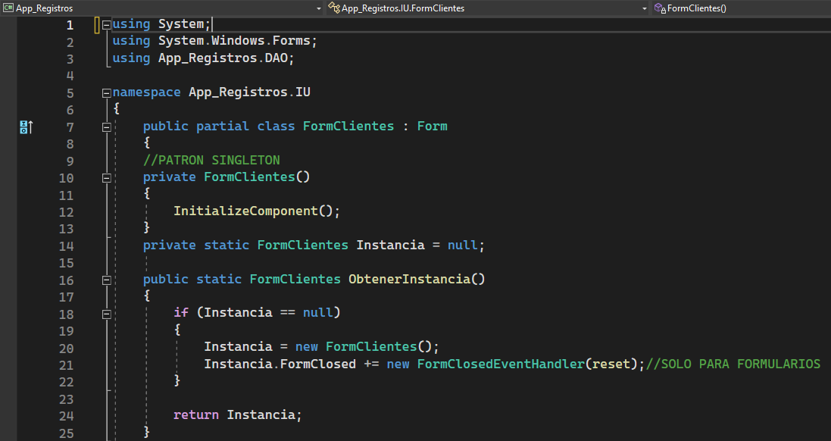
PARTE PRÁCTICA CREACIÓN DE LA SOLUCIÓN
INTRODUCCIÓN
OBJETIVOS
OBJETIVO GENERAL
OBJETIVOS ESPECIFICOS
MARCO TEÓRICO
¿QUE ES UN PATRÓN?
¿QUÉ ES UN PATRON DE SOFTWARE?
CARACTERISTICAS
CATEGORIAS
PATRONES DE DISEÑO
PATRÓN DAO (DATA ACCESS OBJECT)
TIPOS DE PATRONES DE DISEÑO
ANTIPATRONES
PATRÓN SINGLETON
PATRÓN DTO (DATA TRANSFER OBJECT)
RELACIÓN ENTRE PATRONES
PARTE PRÁCTICA
CREACIÓN DE LA SOLUCIÓN
EJECUCIÓN DEL PROYECTO
CONCLUSIONES
RECOMENDACIONES
BIBLIOGRAFÍA
En la clase asociada a la vista FormClientes se definen los métodos y eventos para mostrar los resultados de la búsqueda.
42

Slide 43

PARTE PRÁCTICA CREACIÓN DE LA SOLUCIÓN
INTRODUCCIÓN
OBJETIVOS
OBJETIVO GENERAL
OBJETIVOS ESPECIFICOS
MARCO TEÓRICO
¿QUE ES UN PATRÓN?
¿QUÉ ES UN PATRON DE SOFTWARE?
CARACTERISTICAS
CATEGORIAS
PATRONES DE DISEÑO
PATRÓN DAO (DATA ACCESS OBJECT)
TIPOS DE PATRONES DE DISEÑO
ANTIPATRONES
PATRÓN SINGLETON
PATRÓN DTO (DATA TRANSFER OBJECT)
RELACIÓN ENTRE PATRONES
PARTE PRÁCTICA
CREACIÓN DE LA SOLUCIÓN
EJECUCIÓN DEL PROYECTO
CONCLUSIONES
RECOMENDACIONES
BIBLIOGRAFÍA
Por último, se crea otra ventana para los libros con el nombre FormLibros.
43

Slide 44
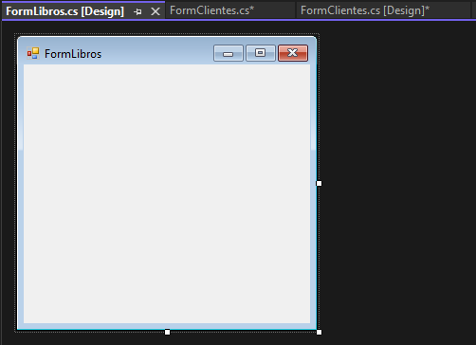
PARTE PRÁCTICA CREACIÓN DE LA SOLUCIÓN
INTRODUCCIÓN
OBJETIVOS
OBJETIVO GENERAL
OBJETIVOS ESPECIFICOS
MARCO TEÓRICO
¿QUE ES UN PATRÓN?
¿QUÉ ES UN PATRON DE SOFTWARE?
CARACTERISTICAS
CATEGORIAS
PATRONES DE DISEÑO
PATRÓN DAO (DATA ACCESS OBJECT)
TIPOS DE PATRONES DE DISEÑO
ANTIPATRONES
PATRÓN SINGLETON
PATRÓN DTO (DATA TRANSFER OBJECT)
RELACIÓN ENTRE PATRONES
PARTE PRÁCTICA
CREACIÓN DE LA SOLUCIÓN
EJECUCIÓN DEL PROYECTO
CONCLUSIONES
RECOMENDACIONES
BIBLIOGRAFÍA
Para esta ventana, se definirá su diseño en otra práctica, por lo tanto, no contendrá ningún elemento en su ventana.
44

Slide 45
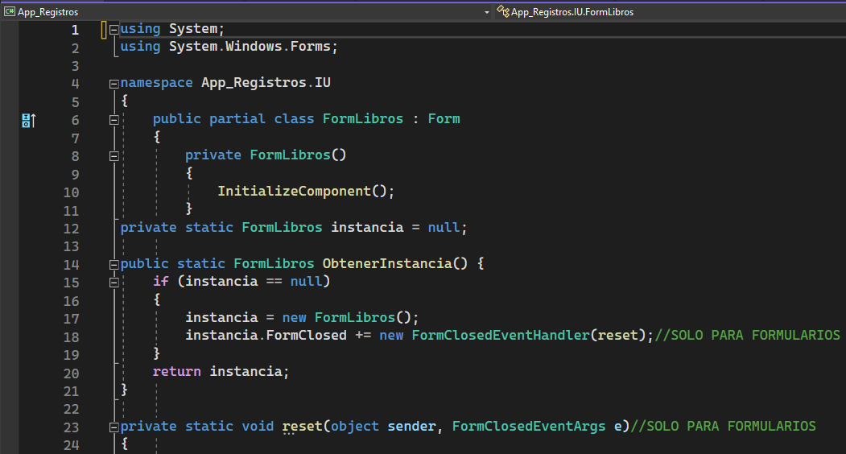
PARTE PRÁCTICA CREACIÓN DE LA SOLUCIÓN
INTRODUCCIÓN
OBJETIVOS
OBJETIVO GENERAL
OBJETIVOS ESPECIFICOS
MARCO TEÓRICO
¿QUE ES UN PATRÓN?
¿QUÉ ES UN PATRON DE SOFTWARE?
CARACTERISTICAS
CATEGORIAS
PATRONES DE DISEÑO
PATRÓN DAO (DATA ACCESS OBJECT)
TIPOS DE PATRONES DE DISEÑO
ANTIPATRONES
PATRÓN SINGLETON
PATRÓN DTO (DATA TRANSFER OBJECT)
RELACIÓN ENTRE PATRONES
PARTE PRÁCTICA
CREACIÓN DE LA SOLUCIÓN
EJECUCIÓN DEL PROYECTO
CONCLUSIONES
RECOMENDACIONES
BIBLIOGRAFÍA
En la clase asociada a la ventana ClienteLibros se definen los métodos para recuperar y mostrar los datos en pantalla.
45

Slide 46
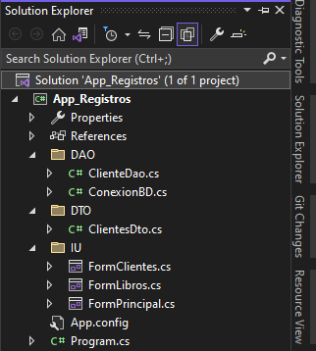
PARTE PRÁCTICA CREACIÓN DE LA SOLUCIÓN
INTRODUCCIÓN
OBJETIVOS
OBJETIVO GENERAL
OBJETIVOS ESPECIFICOS
MARCO TEÓRICO
¿QUE ES UN PATRÓN?
¿QUÉ ES UN PATRON DE SOFTWARE?
CARACTERISTICAS
CATEGORIAS
PATRONES DE DISEÑO
PATRÓN DAO (DATA ACCESS OBJECT)
TIPOS DE PATRONES DE DISEÑO
ANTIPATRONES
PATRÓN SINGLETON
PATRÓN DTO (DATA TRANSFER OBJECT)
RELACIÓN ENTRE PATRONES
PARTE PRÁCTICA
CREACIÓN DE LA SOLUCIÓN
EJECUCIÓN DEL PROYECTO
CONCLUSIONES
RECOMENDACIONES
BIBLIOGRAFÍA
La estructura final del proyecto para esta practica es la siguiente, DAO será el encargado de acceder a la base de datos y enviar o recuperar información, DTO será el encargado de convertir la información de la base de datos a objetos de C#, UI recibe las peticiones del usuario y muestra los resultados por pantalla.
46

Slide 47
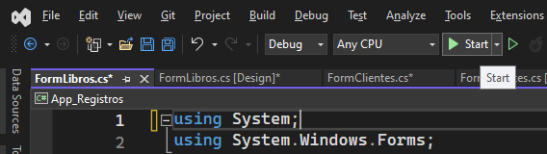
PARTE PRÁCTICA EJECUCIÓN DEL PROYECTO
INTRODUCCIÓN
OBJETIVOS
OBJETIVO GENERAL
OBJETIVOS ESPECIFICOS
MARCO TEÓRICO
¿QUE ES UN PATRÓN?
¿QUÉ ES UN PATRON DE SOFTWARE?
CARACTERISTICAS
CATEGORIAS
PATRONES DE DISEÑO
PATRÓN DAO (DATA ACCESS OBJECT)
TIPOS DE PATRONES DE DISEÑO
ANTIPATRONES
PATRÓN SINGLETON
PATRÓN DTO (DATA TRANSFER OBJECT)
RELACIÓN ENTRE PATRONES
PARTE PRÁCTICA
CREACIÓN DE LA SOLUCIÓN
EJECUCIÓN DEL PROYECTO
CONCLUSIONES
RECOMENDACIONES
BIBLIOGRAFÍA
Para ejecutar el proyecto, dirigirse al panel de herramientas de Visual Studio y dar clic en el botón Start.
47

Slide 48
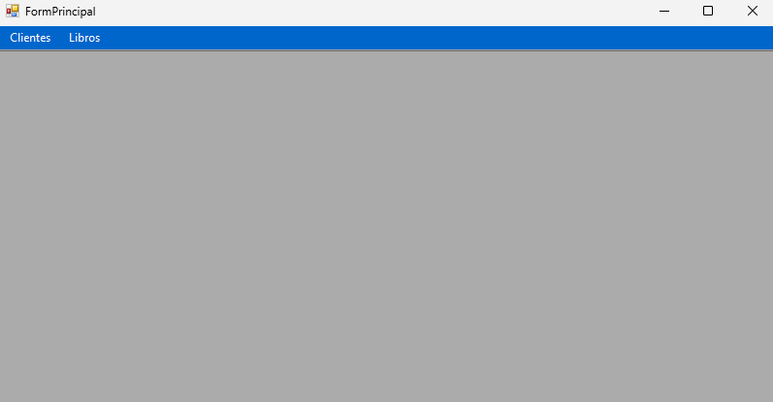
PARTE PRÁCTICA EJECUCIÓN DEL PROYECTO
INTRODUCCIÓN
OBJETIVOS
OBJETIVO GENERAL
OBJETIVOS ESPECIFICOS
MARCO TEÓRICO
¿QUE ES UN PATRÓN?
¿QUÉ ES UN PATRON DE SOFTWARE?
CARACTERISTICAS
CATEGORIAS
PATRONES DE DISEÑO
PATRÓN DAO (DATA ACCESS OBJECT)
TIPOS DE PATRONES DE DISEÑO
ANTIPATRONES
PATRÓN SINGLETON
PATRÓN DTO (DATA TRANSFER OBJECT)
RELACIÓN ENTRE PATRONES
PARTE PRÁCTICA
CREACIÓN DE LA SOLUCIÓN
EJECUCIÓN DEL PROYECTO
CONCLUSIONES
RECOMENDACIONES
BIBLIOGRAFÍA
Al ejecutar el proyecto, se muestra la ventana principal con el panel de navegación a la ventana de Clientes y Libros.
48

Slide 49
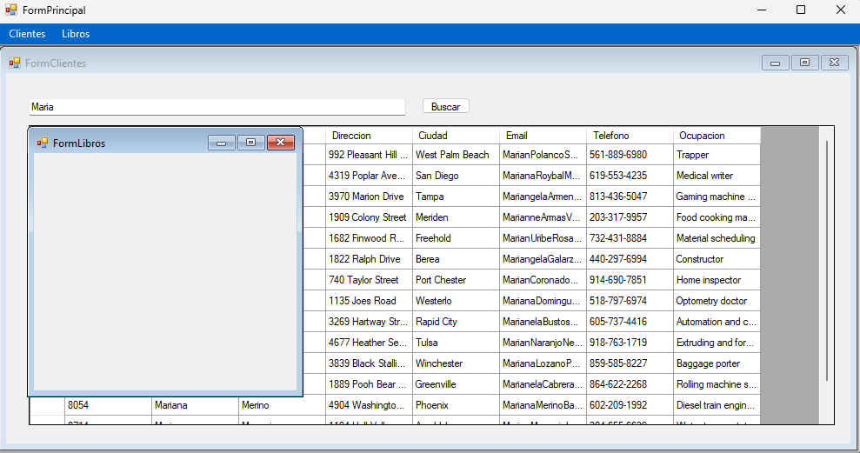
PARTE PRÁCTICA EJECUCIÓN DEL PROYECTO
INTRODUCCIÓN
OBJETIVOS
OBJETIVO GENERAL
OBJETIVOS ESPECIFICOS
MARCO TEÓRICO
¿QUE ES UN PATRÓN?
¿QUÉ ES UN PATRON DE SOFTWARE?
CARACTERISTICAS
CATEGORIAS
PATRONES DE DISEÑO
PATRÓN DAO (DATA ACCESS OBJECT)
TIPOS DE PATRONES DE DISEÑO
ANTIPATRONES
PATRÓN SINGLETON
PATRÓN DTO (DATA TRANSFER OBJECT)
RELACIÓN ENTRE PATRONES
PARTE PRÁCTICA
CREACIÓN DE LA SOLUCIÓN
EJECUCIÓN DEL PROYECTO
CONCLUSIONES
RECOMENDACIONES
BIBLIOGRAFÍA
Al navegar a la ventana de Libros, no se muestra nada aun, pues su implementación se realizaría en una próxima práctica.
49

Slide 50
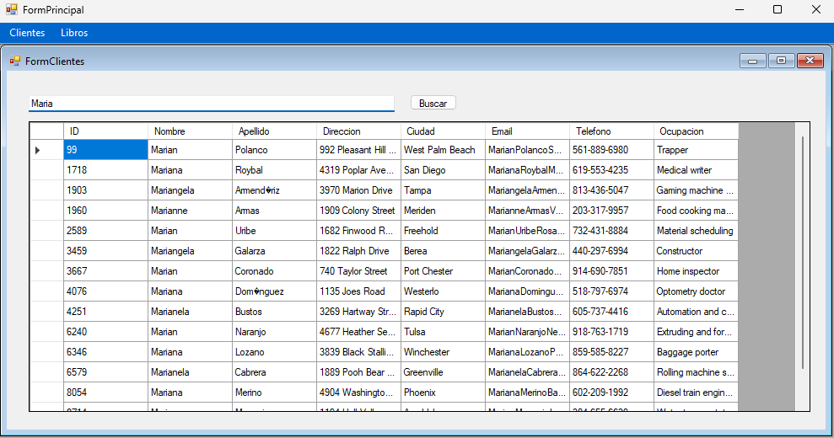
PARTE PRÁCTICA EJECUCIÓN DEL PROYECTO
INTRODUCCIÓN
OBJETIVOS
OBJETIVO GENERAL
OBJETIVOS ESPECIFICOS
MARCO TEÓRICO
¿QUE ES UN PATRÓN?
¿QUÉ ES UN PATRON DE SOFTWARE?
CARACTERISTICAS
CATEGORIAS
PATRONES DE DISEÑO
PATRÓN DAO (DATA ACCESS OBJECT)
TIPOS DE PATRONES DE DISEÑO
ANTIPATRONES
PATRÓN SINGLETON
PATRÓN DTO (DATA TRANSFER OBJECT)
RELACIÓN ENTRE PATRONES
PARTE PRÁCTICA
CREACIÓN DE LA SOLUCIÓN
EJECUCIÓN DEL PROYECTO
CONCLUSIONES
RECOMENDACIONES
BIBLIOGRAFÍA
Al navegar a la ventana de Clientes se muestra una tabla con todos los registros de la tabla Clientes. El campo de entrada de texto permite buscar a un cliente por su ID o Nombre, por lo tanto, al ingresar texto, se muestran los registros en la tabla filtrándose por el texto ingresado.
50

Slide 51
CONCLUSIONES
INTRODUCCIÓN
OBJETIVOS
OBJETIVO GENERAL
OBJETIVOS ESPECIFICOS
MARCO TEÓRICO
¿QUE ES UN PATRÓN?
¿QUÉ ES UN PATRON DE SOFTWARE?
CARACTERISTICAS
CATEGORIAS
PATRONES DE DISEÑO
PATRÓN DAO (DATA ACCESS OBJECT)
TIPOS DE PATRONES DE DISEÑO
ANTIPATRONES
PATRÓN SINGLETON
PATRÓN DTO (DATA TRANSFER OBJECT)
RELACIÓN ENTRE PATRONES
PARTE PRÁCTICA
CREACIÓN DE LA SOLUCIÓN
EJECUCIÓN DEL PROYECTO
CONCLUSIONES
RECOMENDACIONES
BIBLIOGRAFÍA
Los patrones son elementos recurrentes que se utilizan como modelos para organizar y obtener un código de mejor calidad, además, permiten generar objetos o partes de ellos para que puedan ser utilizados en diferentes contextos.
Los patrones de software son modelos o plantillas que facilitan la reutilización de diseños y arquitecturas para resolver problemas comunes o recurrentes en la ingeniería de software.
Los patrones de software describen estructuras y mecanismos específicos que se han demostrado que funcionan bien en situaciones particulares.
35
38
51

Slide 52
RECOMENDACIONES
INTRODUCCIÓN
OBJETIVOS
OBJETIVO GENERAL
OBJETIVOS ESPECIFICOS
MARCO TEÓRICO
¿QUE ES UN PATRÓN?
¿QUÉ ES UN PATRON DE SOFTWARE?
CARACTERISTICAS
CATEGORIAS
PATRONES DE DISEÑO
PATRÓN DAO (DATA ACCESS OBJECT)
TIPOS DE PATRONES DE DISEÑO
ANTIPATRONES
PATRÓN SINGLETON
PATRÓN DTO (DATA TRANSFER OBJECT)
RELACIÓN ENTRE PATRONES
PARTE PRÁCTICA
CREACIÓN DE LA SOLUCIÓN
EJECUCIÓN DEL PROYECTO
CONCLUSIONES
RECOMENDACIONES
BIBLIOGRAFÍA
Utilizar patrones de software en el proceso de construcción de aplicaciones permite acelerar el proceso y mejorar la calidad del resultado final.
Se recomienda buscar patrones de software que hayan sido probados y tengan al menos tres implementaciones reales para garantizar que sean efectivos.
Clasificar los patrones de software en categorías como patrones de arquitectura, patrones de diseño y patrones de lenguaje para una mejor comprensión de su aplicación y uso.
36
39
52

Slide 53
REFERENCIAS
INTRODUCCIÓN
OBJETIVOS
OBJETIVO GENERAL
OBJETIVOS ESPECIFICOS
MARCO TEÓRICO
¿QUE ES UN PATRÓN?
¿QUÉ ES UN PATRON DE SOFTWARE?
CARACTERISTICAS
CATEGORIAS
PATRONES DE DISEÑO
PATRÓN DAO (DATA ACCESS OBJECT)
TIPOS DE PATRONES DE DISEÑO
ANTIPATRONES
PATRÓN SINGLETON
PATRÓN DTO (DATA TRANSFER OBJECT)
RELACIÓN ENTRE PATRONES
PARTE PRÁCTICA
CREACIÓN DE LA SOLUCIÓN
EJECUCIÓN DEL PROYECTO
CONCLUSIONES
RECOMENDACIONES
BIBLIOGRAFÍA
RJ Code Advance. (15 de Noviembre de 2018). C2/ Patrones de Diseño + Ejemplo DAO, DTO, Singleton (Buscar/Filtrar Datos) C#, SQL. Obtenido de YouTube: https://www.youtube.com/watch?v=9NjtWyjjLKQ&t=265s
36
39
53

